Slide 1

Entrega Parcial
Operador de Servicios Turísticos
Grupo Integrado por:
Héctor Lindley Farfán
Edgar Melgarejo Puelles
José Ramirez Rivera
Juan Valdez Silva
Jonathan Vidal Oré
Javier Solano Baldovino
UPC – EPE
2013

Slide 2
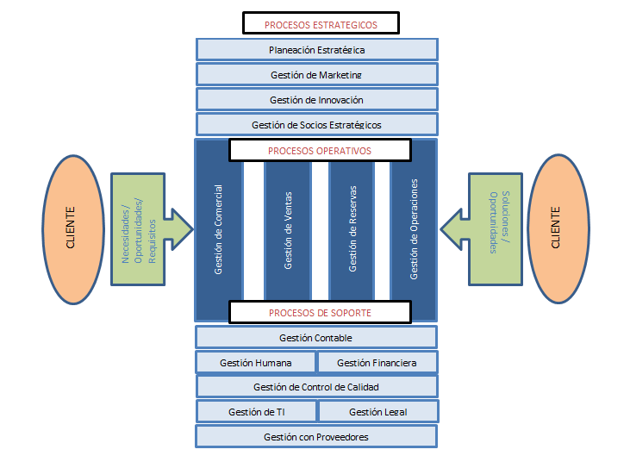
Mapa de Procesos

Slide 3
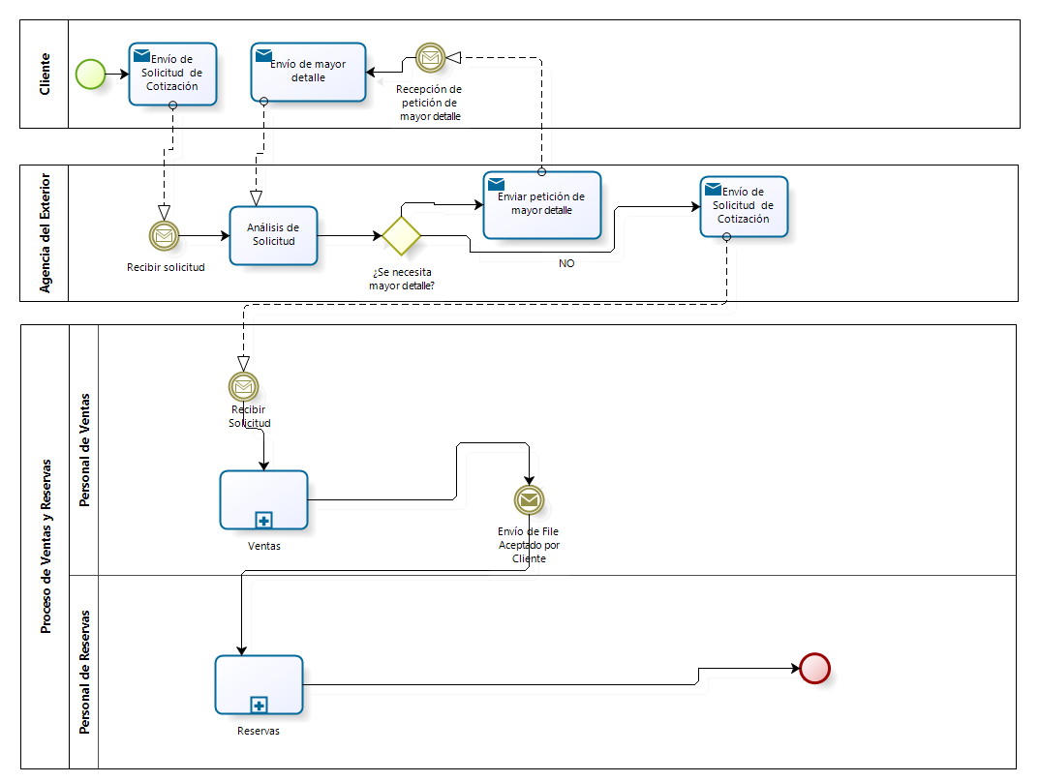
Diagrama Actual de Procesos

Slide 4
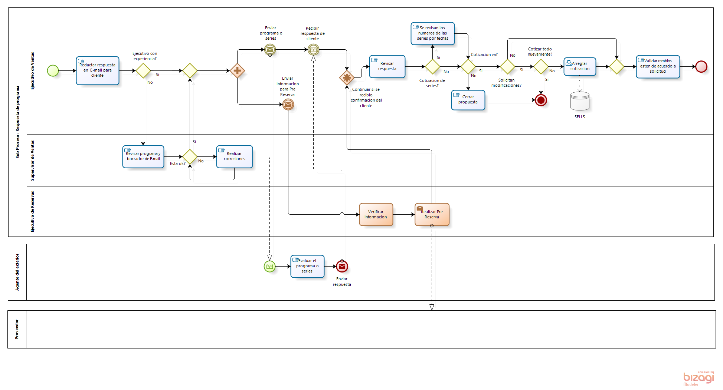
Diagrama Propuesto de Procesos

Slide 5
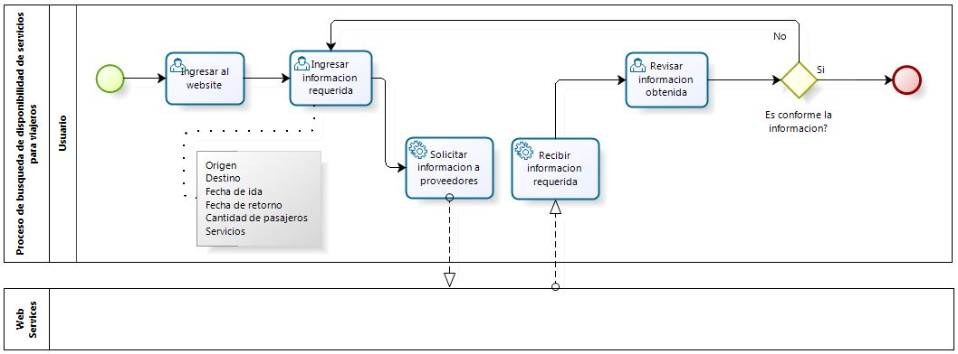
Diagrama de la Aplicación

Slide 6
Casos de Uso

Slide 7
Casos de Uso

Slide 8
Casos de Uso

Slide 9
Casos de Uso

Slide 10
Casos de Uso

Slide 11
Casos de Uso

Slide 12
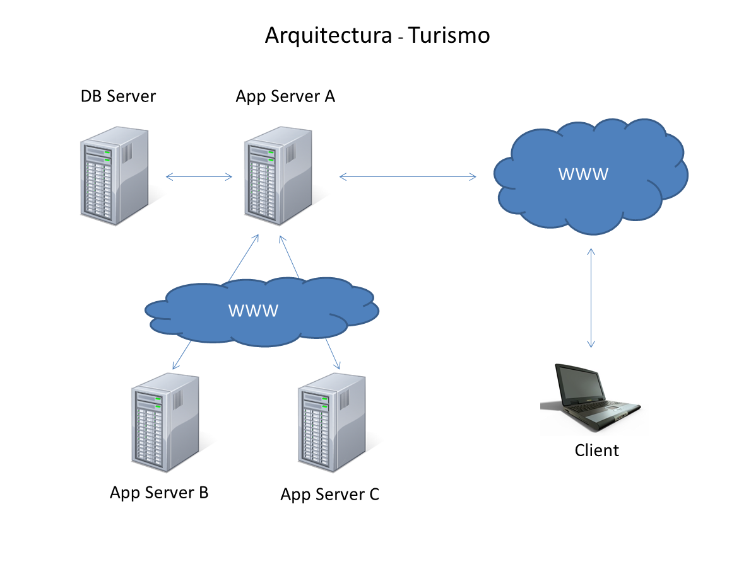
Arquitectura de la Aplicación

Slide 13
Arquitectura de la Aplicación
Client
Es el usuario final que va a interactuar con la aplicación teniendo la posibilidad de consultar y registrar paquetes de acuerdo a preferencia.
Software requerido:
Internet browser compatible (IE, Firefox, Chrome, etc.)
App Server A
El servidor de aplicaciones que será el Front End para el usuario, el cual se encargara de consumir los servicios de los servidores disponibles (hoteles, vuelos, transporte)
Software requerido:
Windows Standard 2008 R2
IIS 7
NET Framework 4
Tecnologías utilizadas:
MVC 3 code first
Entity Framework
DB Server
Sera el repositorio de todas las transacciones generadas en la aplicación.
Software requerido:
Windows 2008 R2 Standard
SQL Server 2008 R2 Express
App Server B
El servicio publicado se encargara de proveer información de los vuelos disponibles
Software requerido:
Windows Server 2008 R2
Internet Information Server 7.0
Tecnologías utilizadas:
Web Services REST
MVC 4 – Web API
NUnit
IDE: Visual Studio 2010
App Server C
El servicio publicado se encargara de proveer información de los distintos hoteles de acuerdo a los destinos elegidos.
Software requerido:
Linux Redhat
Apache Tomcat 7
Tecnologias utilizadas:
Web Services SOAP
MAVEN
JUnit
IDE: Spring Tool Suite 9

Slide 14
Conclusiones
Con este proyecto ha logrado integrar de manera efectiva a los proveedores con los procesos estratégicos de la empresa, los cuales pasan a ser parte de la empresa, casi un área dentro de la misma.
Se ha logrado tener una comunicación en tiempo real entre las solicitudes de nuestros clientes y la disponibilidad de nuestros proveedores, reduciendo los tiempos de respuesta en el proceso central de negocio.
La tecnología utilizada se encuentra disponible para todos y no significa un alto costo de licencias y software para el cliente, lejos de tener una plataforma cara, es una efectiva y nueva manera de hacer negocios que le permite a la empresa estar un paso delante de sus competidores.
La plataforma utilizada es en su mayoría Open Source, lo cual permite desarrollar una herramienta 100% escalable y con amplio soporte en el mercado, lo cual no sólo logra la independencia del usuario, sino también permite que en el corto plazo la herramienta misma pueda migrar a mejores versiones.
La interacción directa del usuario con la empresa mediante la aplicación de consultas, reservas y adquisición de experiencias turísticas, deja de lado el proceso tradicional de la relación comercial con el cliente, implantando un self-service mediante el uso de tecnologías web.

